Slide 2
بررسی بخش فیزیوتراپی و رادیولوژی بیمارستان

Slide 3
فهرست مطالب
بخش اول: طراحی بخش توانبخشی (فیزیوتراپی)
کلیات
نکات موثر در تعیین محل فیزیوتراپی در یک بیمارستان
زمینه های فعالیت فیزیوتراپی
انواع فضاها در داخل بخش فیزیوتراپی بیمارستان
استانداردهای کمی فضاهای فیزیکی(مترمربع)
نکات موثر در چینش فضاهای داخلی فیزیوتراپی
رابطه سه منطقه اصلی بیمارستان
جانمایی بخشهای مختلف بیمارستان
نمونه دیاگرام ارتباط بخش فیزیوتراپی و رادیولوژی با سایر بخشها

Slide 4
بخش دوم:طراحی بخش رادیولوژی بیمارستان
آشنایی با رادیولوژی
تاریخچه بخش رادیولوژی
استقرار بخش در طبقات بيمارستان
بخش رادیولوژی(نگهداری بیمار )
انواع فضاها در داخل بخش تصویربرداری بیمارستان
استانداردهای کمی فضاهای فیزیکی(مترمربع)
بخش های رادیولوژی
سیرکولاسیو حرکت بیمار در عرصه رادیولوژی
دیاگرام ارتباط فضاها

Slide 5
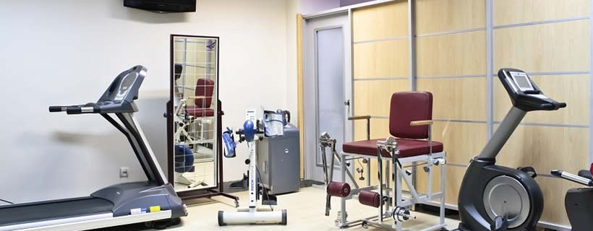
طراحی بخش توانبخشی (فیزیوتراپی)
بیمارستان

Slide 6
کلیات
فیزیوتراپی درلغت به معنای درمان فیزیکی بوده و به علم استفاده از عواملی نظیر گرما ، سرما، آب ، امواج الکترو ماگنتیک (نور، امواج مادون قرمز ، ماورائ بنفش، لیزر ، ...) و حرکت درمانی وقتی که جهت بازتوانی و توانبخشی به بیماران و معلولین قرار میگیرد گفته میشود .
در واقع از سال 1895 که شروع نوعی ماساژ درمانی ، تمرین درمانی و گرم کردن بدن بیماران ناشی از اپیدمی فلج اطفال انگلستان بوده است ، تا قبل از سال 1945 ، این رشته ، بیشتر به معنای بازتوانی و بازپروری فیزیکی بیماران بستری در بیمارستانها مطرح و به عنوان قسمتی از توانبخشی محسوب میگردید .
اما کم کم با ارتقای دانش علمی فیزیوتراپیستها ، حیطه کاری ایشان از تکنسینی تا کارشناسی و کارشناسی ارشد و حتی دکتری حرفه ای توسعه پیدا کرده و از پیشگیری تا درمان نیز به توانبخشی اضافه گردیده است . به گونه ای که مثلا در آمریکا بیش از 20 تخصص مختلف رزیدنتی در حیطه فیزیوتراپی موجود میباشد .

Slide 7
نکات موثر در تعیین محل فیزیوتراپی در یک بیمارستان
در تعیین محل فیزیوتراپی در بیمارستانها بایستی توجه نمود که اکثر مراجعین به این بخش با عصا یا واکر یا صندلی چرخدار و حتی با برانکارد و تخت ، تردد مینمایند . این مسئله موجب میگردد که جانمایی فیزیوتراپی حتی المقدور در طبقه هم کف و با کمترین اختلاف ارتفاع از سطح زمین و راههای اصلی بوده باشد . در صورت اجبار و عدم وجود فضای کافی در طبقه همکف بیمارستانها ، این نقص دائمی بیمارستان ، با تعبیه آسانسورهای مکفی و یا سطح شیب دار ، فقط کمی التیام خواهد یافت وگرنه نقص همچنان نقصی پابرجاست.

Slide 8
نکات موثر در تعیین محل فیزیوتراپی در یک بیمارستان
در جانمایی فضای فیزیوتراپی بایستی دقت شود که امکان ارجاع بیماران خارج از بیمارستان به فیزیوتراپی های داخل بیمارستانها وجود دارد. اینگونه بیماران ارجاعی ممکن است از بیمارستانهای دیکر ، آسایشگاههای معلولین و سالمندان ، مراکز بازتوانی ، مطبها و کلینیکها، و یا منازل آمده باشند و به همین دلیل سطح توانمندیهای حرکتی هر کدام متفاوت خواهد بود. لذا سهولت دسترسی از نظر بعد مسافت راه روی و نیز راحتی تردد ناتوانان و همچنین سهولت همراهی همراهان بیمار بایستی درتعیین جانمایی این فضاها لحاظ شود. همچنین پیدا کردن بخش فیزیوتراپی برای بیماران جدیدالورود نبایستی باعث سردرگمی و مستلزم گذر از راهروها و سالنهای دارای پیچ و خم باشد به گونه ای که خبرگان بیمارستانسازی معتقدند پرسیدن آدرس فیزیوتراپی در لابی بیمارستان یعنی مردود شدن طراح در جانمایی مناسب این بخش.

Slide 9
زمینه های فعالیت فیزیوتراپی
1) فیزیوتراپی برای بیماران ارتوپدی
2) فیزیوتراپی برای بیماران جراحی مغز و اعصاب
3) فیزیوتراپی برای بیماران صدمات ورزشی
4) فیزیوتراپی برای بیماران با معلولیتهای اسکلتی ، عضلانی ، عصبی و انواع فلج ها
5) فیزیوتراپی برای بیماران تنفسی
6) فیزیوتراپی برای بیماران قلبی (بستری – سرپایی)
7) فیزیوتراپی برای تخلیه ترشحات ریه درانواع بیماران
8) فیزیوتراپی برای کاهش عوارض در بیماران سرطانی
9) فیزیوتراپی برای بیماران قطع عضو
10) فیزیوتراپی برای کاهش درد بیماران (روماتولوژی ، دیابتی، فشارخون ،سندروم های مختلف)
11) فیزیوتراپی برای بیماران دیالیزی
12) فیزیوتراپی برای بیماران پیوندی
13) فیزیوتراپی برای بیماران اعصاب و روان
14) فیزیوتراپی برای بیماران سوختگی
15) فیزیوتراپی برای بعضی بیماران مبتلا به نازایی
16) فیزیوتراپی برای بعضی بیماران پوست
17) فیزیوتراپی مخصوص سالمندان
18) فیزیوتراپی مخصوص اطفال

Slide 10
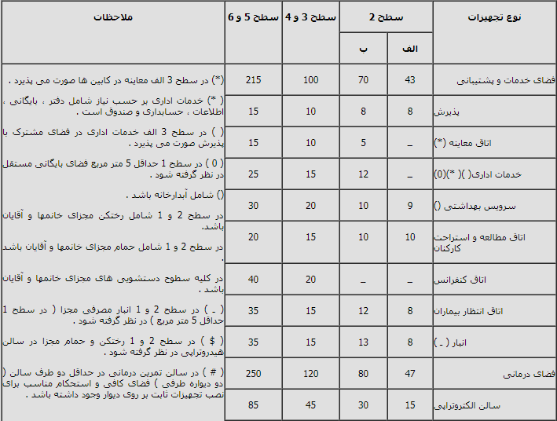
استانداردهای کمی فضاهای فیزیکی(مترمربع)

Slide 11
نکات موثر در چینش فضاهای داخلی فیزیوتراپی
در طراحی فضای راهروهای داخلی فیزیوتراپی بایستی توجه شود که امکان گردش تخت در آن موجود بوده و هیچ نوع عارضه ای از قبیل ستون یا پله در عرض و طول آن وجود نداشته باشد . البته در حال حاضر حداقل عرض راهروهای داخلی مابین کابینها 2 متر مفید میباشد که در تدوین استانداردهای اجباری کشور ، در حال ارتقا میباشد . همچنین جنس مصالح کف این راهروها بایستی از نوع پوشش غیرلغزنده و با قابلیت شستشوی مناسب طراحی و اجرا گردد.
تفکیک فضای هر یک از یونیت ها یا کابینهای فیزیوتراپی ، یکی از مهمترین تصمیمات برای طراحی یک مرکز توانبخشی است که بایستی متناسب با شرایط عملکردی هر قسمت از فیزیوتراپی صورت بپذیرد. در این تفکیکها رعایت نکات ذیل الزامی است:
1) حجم کلی فیزیوتراپی و سهم هر کابین از این حجم
2) تعداد بیماران مختص هر کابین + تعداد بیماران در نوبت برای هر کابین در ساعات پیک روزانه
3) حجم و تعداد تجهیزات موجود و نیازهای زیرساختی آنها در هر کابین
4) نیم نگاهی به توسعه آینده
5) تعریف روابط درون بخشی و برون بخشی هم در هر کابین و هم برای تمام کابینها
6) حجم و میزان و چگونگی اتصال به راهرو های ارتباطی مورد نیاز در هر کابین
7) تبیین تعداد دستگاههای اشتراکی بین کابینها و محل استقرار و زیرساختهای مورد نیاز آن

Slide 12
رابطه سه منطقه اصلي بيمارستان
اعمال جراحي
و زايمان
بخشهاي بستري
منطقه بستري
راديولوژي
فيزيوتراپي
آزمايشگاه
منطقه مشترك
(تشخیص)
اورژانس
منطقه درمان سرپايي
درمانگاه

Slide 13
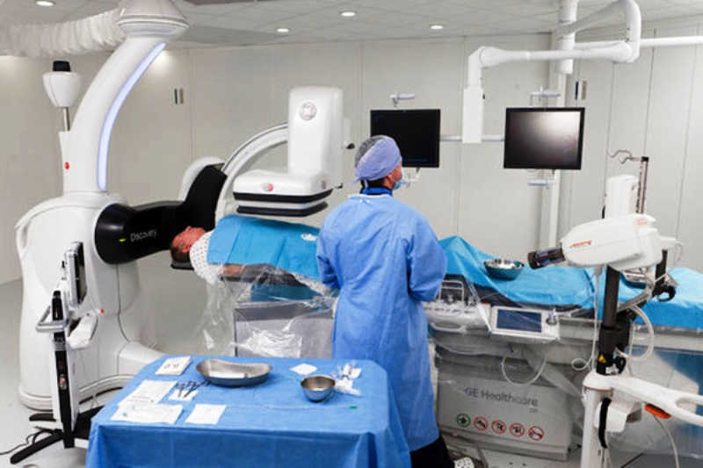
طراحی بخش رادیولوژی بیمارستان

Slide 14
کابین رختکن برای هر اتاق عکسبرداری باید دو عدد باشد و در مرز اتاق عکسبرداری و کریدور قرار داشته باشد
بین هر دو اتاق عکسبرداری محل اتصال تاریکخانه 1* آشپزخانه باریم 2*و محل توقف کوتاه بیماربا توالت3*پیش بینی شود تا از سرویس های فوق حداکثر استفاده انجام گیرد
بخش رادیو لوژی باید با بخش های آندوسکوپی 4*برای ارولوژی و آزمایشگاه فیز یولوژی ارتباط داشته باشد
هر اتاق رادیو لوژی و قسمتهای الحاقی آن به حدود 70متر باید مساحت داشته باشد هر اتاق رادیو لوژی به تنهایی جهت نصب
دستگاهها حدود 24 متر مساحت را در برمی گیرد تعداد اتاق ها رادیولوژی در بیمارستان های

Slide 15
دیوارها و سقف اتاق رادیو لوژی باید توسط ورقهای سربی یا بتن پوشیده شود قطر ورق سرب و ضخامت بتن بستگی به فاصله ولتاژوعوامل دیگر دارد.
در سال به ازا هر تخت در بیمارستان حدود 50 آزمایشگاه با اشعه ایکس انجام می گیرد .
رادیولوژی
درمانگاه
اورژانس
ورودی بیمارستان

Slide 16
ب: فضاهای پشتیبانی:
· تعویض لباس پرسنل
· سرویسهای کارکنان (شامل سرویس و حمام و توالت مردانه و زنانه)
· استراحت شیفت
· محل استقرار سوپروایزر بخش (برای بیمارستانهای بزرگ)
· آبدارخانه پرسنل
· ملحفه و کارتمیز
· جمع آوری کارکثیف
· انبار لوازم و تجهیزات
· انبار لوازم مصرفی
· فضای استقرار تجهیزات پرتابل (ترالی کد – رادیولوژی سیار)

Slide 17
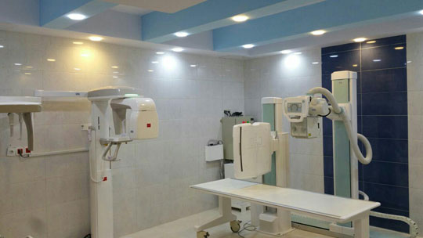
ج : فضاهای عملکردی :
این فضاها اختصاصات عملکردی خاص هر یک از دستگاههای تصویربرداری را شامل میشوند .البته لازم به توضیح است که چون سه متغیر (مشخصات و مارک دستگاهها + توسعه منطقه ای هر بیمارستان +ابلاغ سرانه های سالیانه) به طور مداوم در حال دگرگونی بوده و هرگز نبایستی ثابت فرض شود .

Slide 18
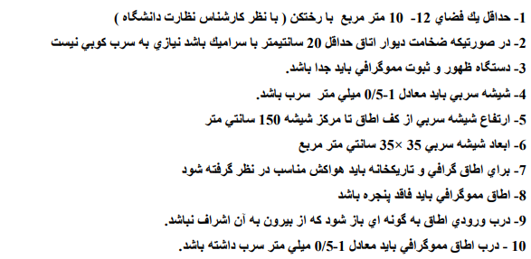
اطاق مموگرافي
تراكم سنج استخوان

Slide 19
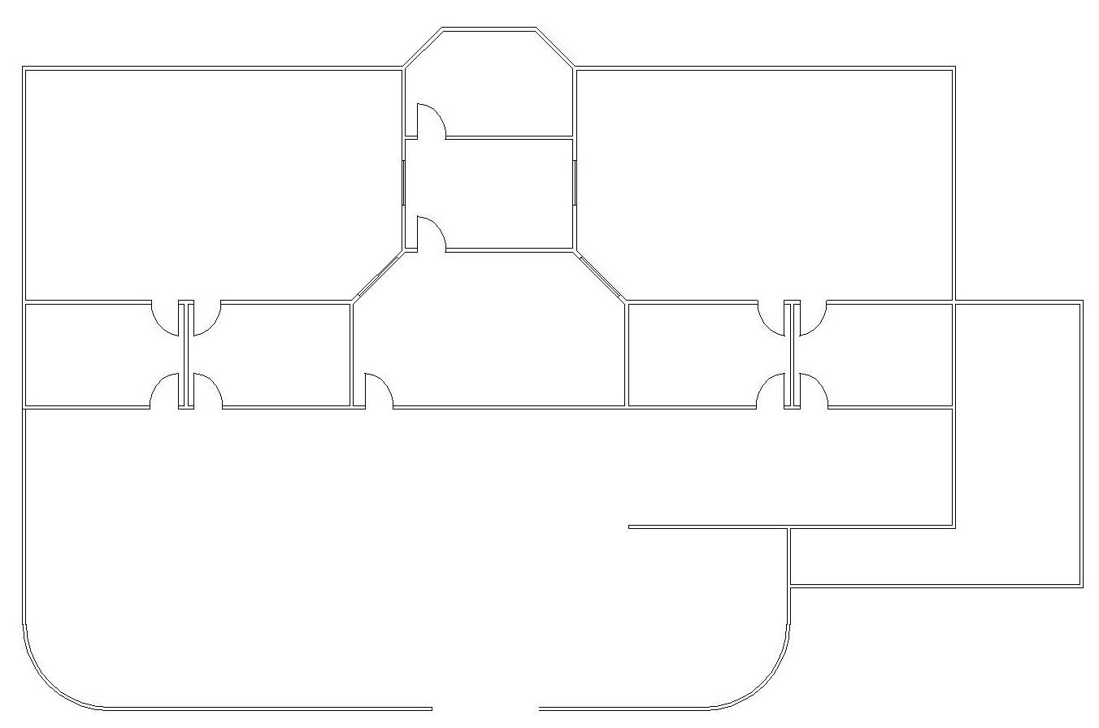
بخش های رادیولوژی
آرشیو
آرشیو
رادیولوژی
رادیولوژی
رادیولوژی
ظهور فیلم
رادیولوژی
ظهور فیلم
اتاق فرمان
سرویس
رختکن
اتاق فرمان
سرویس
سرویس
رختکن
رختکن
سرویس
رختکن
رادیولوگ
رادیولوگ
انتظار
انتظار
ورود

Slide 20
پایان
کانال تلگرامی
بانک پاورپوینت های مهندسی رشته عمران و معماری @Bankpptmohandesi

